Slide 1
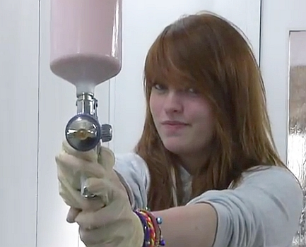
Lust auf Technik?

Slide 2
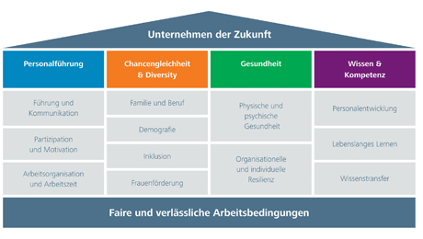
Rahmen: Initiative Neue Qualität der Arbeit
Nationale Bedeutung: Aus 270 (!) Bewerbungen wurde das Projekt als eines von 13 ausgewählt

Slide 3
Ausgangslage
Fachkräftemangel: Unternehmen suchen Mädchen und junge Frauen
Wenig weibliche Fachkräfte in technischen Berufen
Unternehmen möchten ihre Arbeitsplätze für Mädchen und Frauen attraktiver machen und dazu eure Ideen hören

Slide 4
Ziele
hinter die Kulissen von Unternehmen in deiner Region schauen
praktische Erfahrungen in Technikberufen sammeln: z.B: Technische Produktdesignerin, Mechatronikerin, Industriemechanikerin, Ingenieurin etc
Mit Arbeitgebern Ideen austauschen, wie motivierende und gesunde Arbeitsplätze in Zukunft aussehen sollen

Slide 5
Zielgruppen
10-12 Unternehmen im technischen Bereich
20 weibliche AZUBIs/Fachkräfte
40 Schülerinnen/ Studentinnen

Slide 6
Projektbausteine
Workshops mit anderen technikinteressierten Mädchen
Betriebserkundungen mit viel Praxis!
Austausch mit weiblichen Auszubildenden und Ingenieurinnen
„Minikonferenzen“ mit Unternehmensleiter/innen über Ideen zur Arbeitswelt der Zukunft
Online-Kommunikation
Laufzeit: von September 2013 bis Juni 2014 (wenn gewünscht bis Sommer 2015)
Zeitaufwand: ca. 5-10 Stunden im Monat (Absprache)

Slide 7
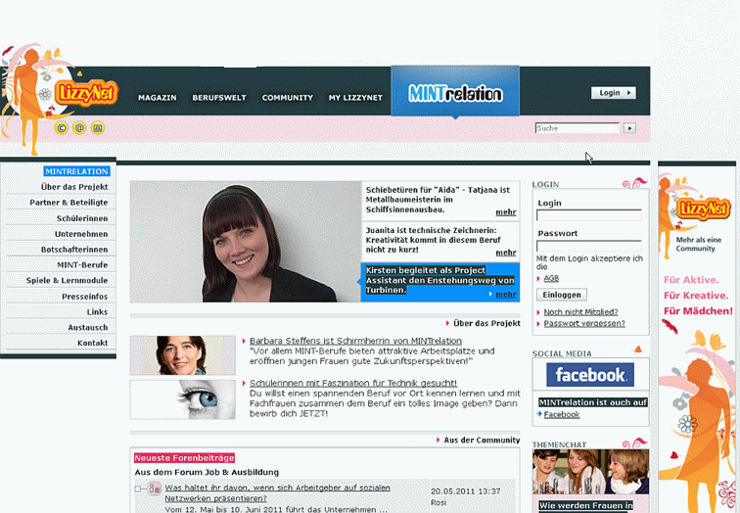
Website: www.MINTrelation.de

Slide 8
Nächste Schritte
Infobrief mit nach Hause nehmen und den Eltern zeigen
Wenn du Interesse hast und deine Eltern dafür sind, Infobrief noch vor den Sommerferien! ausfüllen und an die angegebene Adresse schicken
Nach den Ferien bekommst du einen Brief, wann der erste Workshop ist und die ersten Betriebserkundungen losgehen

Slide 9
Ansprechpartnerin
OWL Maschinenbau Petra Biernot Goldstr. 16-18 3362 Bielefeld 0521/96879551 biernot@owl-maschinenbau.de

